Slide 1
Truss-based Community Search:
a Truss-equivalence Based Indexing Approach
Esra Akbas, Peixiang Zhao
VLDB 2017
周星宇

Slide 2
提纲
问题背景
算法设计
实验分析
Notes:
我的汇报将围绕问题背景、算法设计、实验分析展开。

Slide 3
提纲
什么是社区搜索
问题背景
社区搜索的应用
重要概念

Slide 4
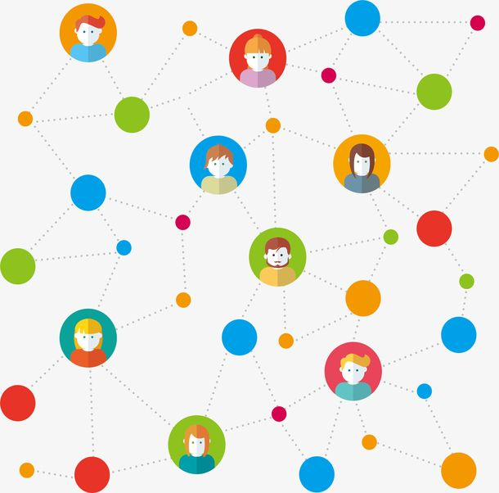
什么是社区搜索
在许多网络应用中，图是一种非常合适的数据结构。随着互联网和信息技术的发展，图变得越来越大，其中蕴含的信息也越来越多。
社区探测(community detection)是在图的基础上发展出的一类问题。它要解决的问题是给定一张图，找出图中所有紧密连接的子图，这样的子图就称为一个社区。
Notes:
什么是社区搜索，社区搜索和社区探测的区别，社区搜索的应用场景
近年来，

Slide 5
什么是社区搜索
社区探测的方法会在整张图中进行搜索，这需要大量的计算资源和很高的复杂度，但是在实际应用中，用户往往只对图的一部分感兴趣，因此社区探测的方法显得有些浪费，由此诞生了社区搜索(community search)问题，社区搜索是在特定的子图中进行搜索。社区搜索的一个典型问题是：给定一个点(query vertex)，找出包含该点的社区。
社区探测：找出所有社区
社区搜索：找出特定的社区

Slide 6
社区搜索的应用
1、推荐相关（例如：朋友推荐）
2、活动组织
3、电子广告推送
4、社会传播
5、生物学（例如：蛋白质识别）

Slide 7
重要概念
edge-support：边的支持度等于包含这条边的三角形的个数。
subgraph-trussness：子图的trussness等于子图中支持度最小的边的支持度加2。
edge-trussness：边的trussness等于包含这条边的所有子图中trussness的最大值。
k-triangle connectivity：两个三角形通过一系列三角形相连，且
（1）三角形每条边的trussness至少为k （2）共享的边的trussness都为k
5
6
edge-support((1, 5)) = 1
subgraph-trussness({1, 2, 3, 4}) = 4
edge-trussness((1, 4)) = 4
三角形(1, 2, 3)和三角形(4, 5, 7)是4-triangle connected的；三角形(1, 2, 3)和三角形(4, 5, 7)不相连
1
4
7
2
3

Slide 8
重要概念
k-edge connectivity：两条边的trussness都为k且满足下列条件之一
（1）两条边属于同一个三角形 （2）两条边所属的三角形是k-connected的
k-truss community：满足如下条件的子图
（1）图中每条边的trussness至少为k （2）子图中任意两边之间相连
k-truss equivalence class：所有满足如下条件的边称为一个k-truss equivalence class
（1）边的trussness为k （2）边与边之间是k-connected的
5
6
边(1, 2)和边(3, 4)是4-connected的
子图{1, 2, 3, 4}是一个4-truss community
点1, 2, 3, 4之间的边是一个4-truss equivalence class
1
4
7
2
3

Slide 9
提纲
问题定义
算法设计
建立索引
利用索引进行搜索

Slide 10
问题定义
给定一张图G，一个点query vertex，和一个参数k，要求返回所有包含query vertex的k-truss community。
在这个问题中，提高计算效率的一大瓶颈就是无法减少对边的重复计算。
在现有的最优方法TCP-Index中，通过建立树状结构来提高计算效率。但是在这种方法中，一条边会被包含在多棵树中，最后建立的树状结构甚至会数倍大于原图，仍然无法避免大量的重复计算。
Notes:
论文提出的算法要做的事

Slide 11
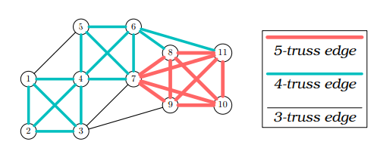
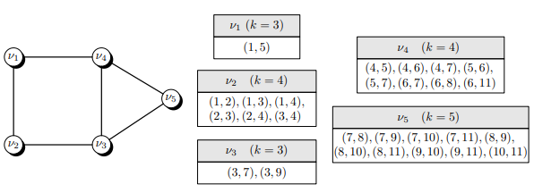
建立索引
super-node：将每个k-equivalence包含的边的集合称为一个super-node。
super-edge：将两个triangle-connected的super-node连接起来的边。
Notes:
Super-node、super-edge的概念和索引建立的过程

Slide 12
建立索引
1、计算出每条边的Trussness。
2、从k=3开始，遍历所有Trussness=k的边(u, v)，并做如下操作：
创建一个新的super-node和一个空队列Q，并将(u, v)加入队列。
当队列非空时，重复3-6。
弹出队头的边记为(u, v)，并将(u, v)加入super-node中。
检查(u, v)中是否记录了其他的super-node，若有，则将当前super-node和记录下的super-node用super-edge相连。
令w为和u, v都相邻的点，若(u, w)或(v, w)的Trussness=k，则将(u, w)或(v, w)加入到Q中；若对应的Trussness>k，则在(u, w)或(v, w)上记录下(u, v)边所属的super-node，将来遍历到(u, w)或(v, w)时将双方用super-edge相连。
将(u, v)从边的集合中删除。

Slide 13
建立索引
5
6
(4, 5), (1, 4)记录下1号super-node
(3, 4), (4, 7)记录下2号super-node
1
4
7
1
4
2
3
3
2

Slide 14
建立索引
1、将每个k-equivalence class用一个super-node表示
2、将不同equivalence class之间用super-edge连接

Slide 15
利用索引进行搜索
1、在H中记录下包含query vertex的所有super-node
2、遍历H中的super-node，对每一个super-node v做如下操作：
1. 若v的trussness >= k，将v加入队列Q中
2. 从Q中弹出一个结点记为v，将v中的所有边加入结果集合中
3. 遍历和v相连的super-node w，若w的trussness >= k，则将w加入队列中
query vertex = 6，k = 4
1. v4入队，v4中所有边加入结果集合
2. 检查发现v1和v3的trussness < 4
3. v5入队，v5中所有边加入结果集合
Notes:
介绍利用索引进行社区搜索的过程

Slide 16
利用索引进行搜索
5
6
1
4
1
4
7
3
2
2
3
query vertex = 4, k = 4，找出所有包含顶点4的4-truss community
H = {3, 4}
将子图{4, 5, 6, 7}加入结果集合
将子图{1, 2, 3, 4}加入结果集合
A = {{1, 2, 3, 4}, {4, 5, 6, 7}}
Super-node 1和2的trussness < 4

Slide 17
提纲
实验数据
实验分析
建立索引开销
搜索开销

Slide 18
实验数据
实验采用的五个数据集均为真实数据集
名称 | 大小（MB） | 顶点数量 | 边的数量 | K最大值
Amazon | 17.50 | 335K | 926K | 7
DBLP | 18.54 | 317K | 1M | 114
LiveJournal | 598.40 | 4M | 35M | 352
Orkut | 1896.80 | 3.1M | 117M | 78
UK-2002 | 4336.46 | 18.6M | 298.1M | 944

Slide 19
实验数据
构建索引开销对比
方法 | 说明
TCP-Index | 当前最优方法
EquiTruss | 论文提出的方法
搜索开销对比
方法 | 说明
Index-Free | 无索引的暴力算法
TCP-Index | 当前最优方法
EquiTruss | 论文提出的方法

Slide 20
建立索引开销
对比论文方法和传统方法建立索引时的开销
名称 | 图的大小（MB） | 索引大小（MB） |  | 构建时间（Sec.）
 |  | EquiTruss | TCP-Index | EquiTruss | TCP-Index
Amazon | 17.50 | 7.60 | 32.86 | 1.7 | 5.72
DBLP | 18.54 | 9.93 | 44.64 | 2.5 | 15.34
LiveJournal | 598.40 | 428 | 1367.40 | 345.4 | 1496.24
Orkut | 1896.80 | 1687 | 3164.72 | 2160 | 31558
UK-2002 | 4336.46 | 1484.90 | 16324.54 | 2288 | 26632

Slide 21
搜索开销
实验设计
实验一：对比算法在不同稠密度的图中的效果
方法：将每个数据集按照顶点的度由大到小分成10个子集，每个子集中随机选取100个点运行算法，计算平均搜索时间。
实验二：对比算法在不同k值下的效果
方法：把一个数据集根据顶点度的大小分成前30%和后70%两个部分，对每个数据集的各个部分随机选取100个点，比较k值不同时的平均搜索时间。

Slide 22
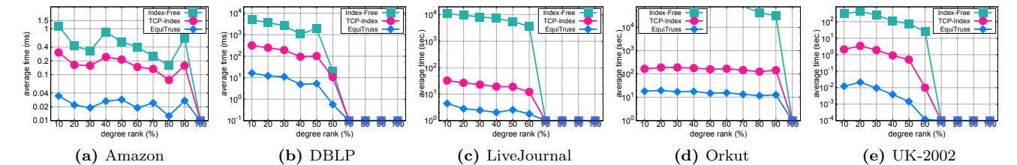
搜索开销
实验一：对比算法在不同稠密度的图中的效果
绿色：Index-Free 粉色：TCP-Index 蓝色：EquiTruss
实验结果如下图所示，可以发现
1、Index-Free是最低效的搜索方法，在Orkut数据集中，顶点度数前70%的点计算时间超过了3小时。
2、图的稠密度越低，时间开销越小。
3、EquiTruss比TCP-Index有数量级上的提升。

Slide 23
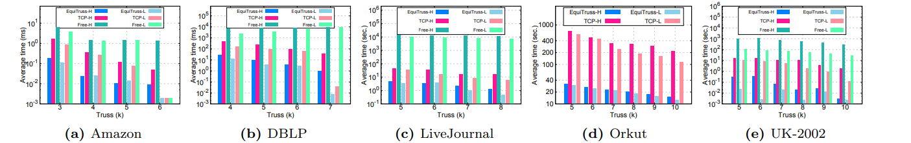
实验二：对比算法在不同k值下的效果
绿色：Index-Free 粉色：TCP-Index 蓝色：EquiTruss
实验结果如下图所示，可以发现
1、EquiTruss比TCP-Index至少快一个数量级。
2、k值越大或图的数据量越大，EquiTruss方法的优势往往越明显。

Slide 24
总结
本文提出了一种新基于truss的社区搜索算法，算法通过建立索引的方式避免重复计算，提高了搜索的效率。
根据实验结果，本文提出的算法在时间和空间上比传统方法都有较大的数量级上的提升，特别是在稠密图中的提升尤为明显。

